Slide 1
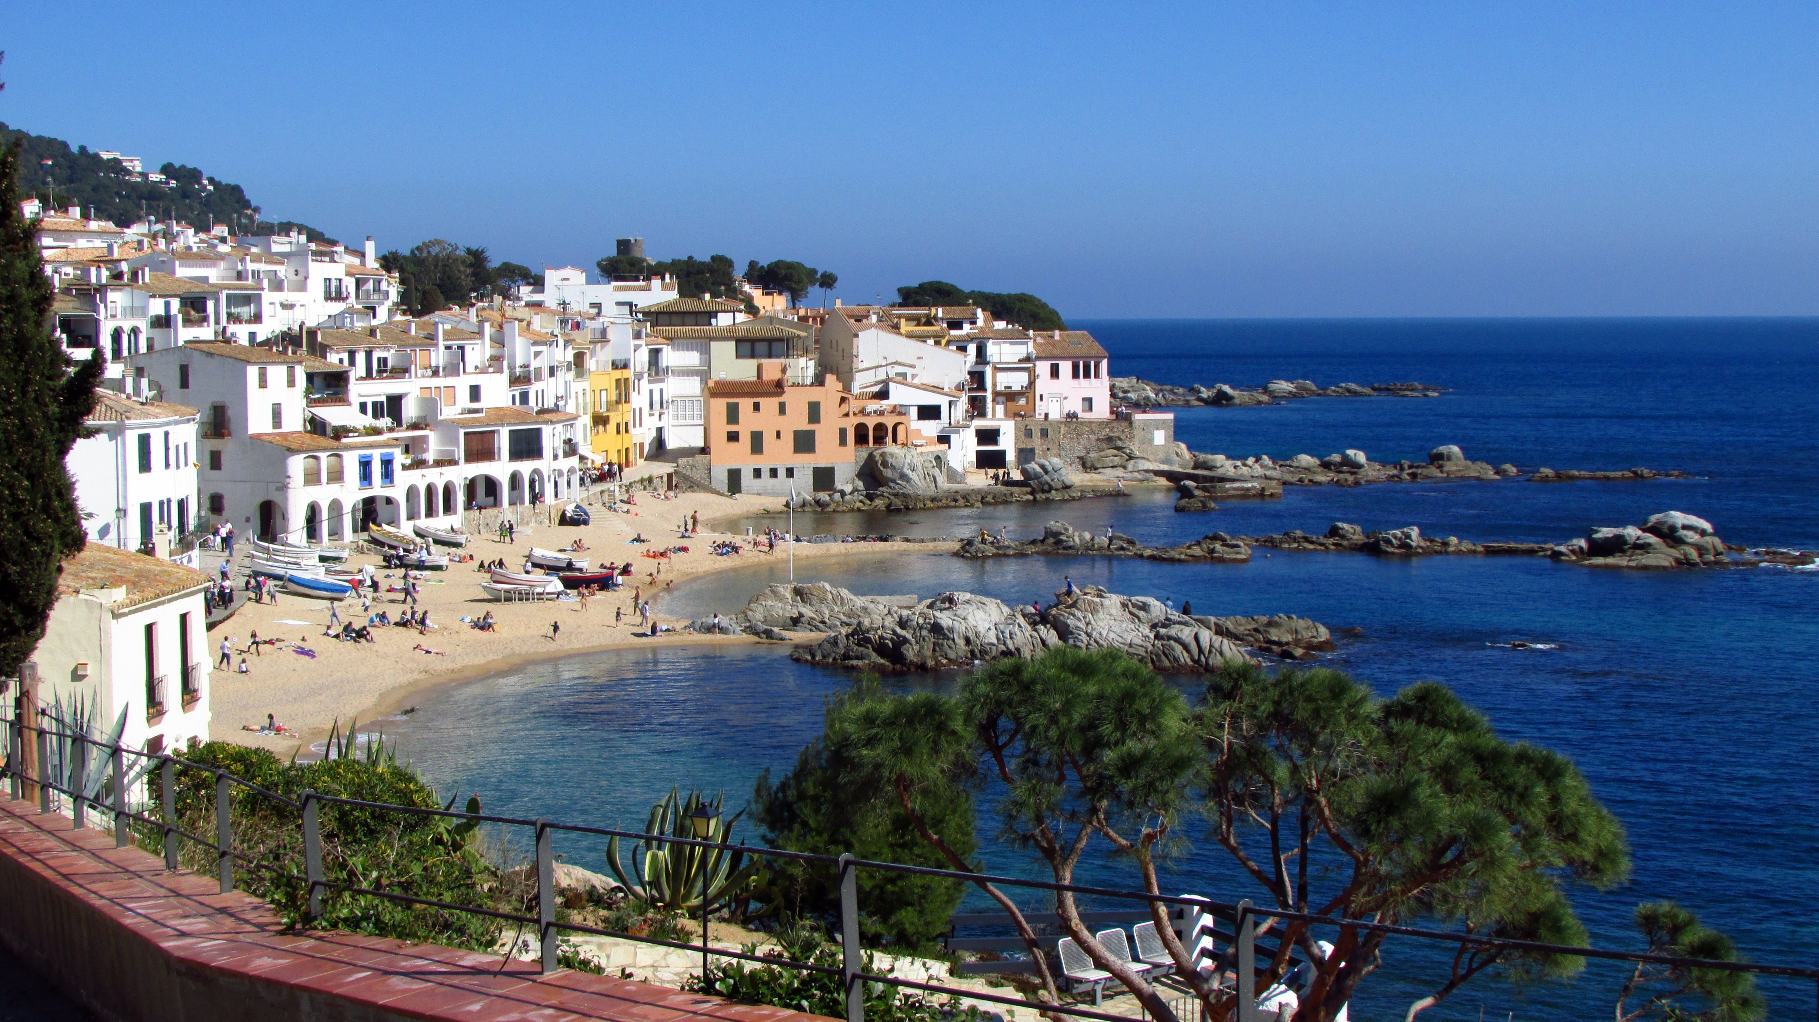
El Mar Mediterráneo como zona ecúmene.
Historia – séptimo básico.
Profesor: Abraham López
Oa: 05
Clase N° 1-2

Slide 2

Objetivo
Caracterizar el mar mediterráneo como espacio ecúmene, considerando aspectos geográficos y culturales a lo largo de su historia.

Slide 3
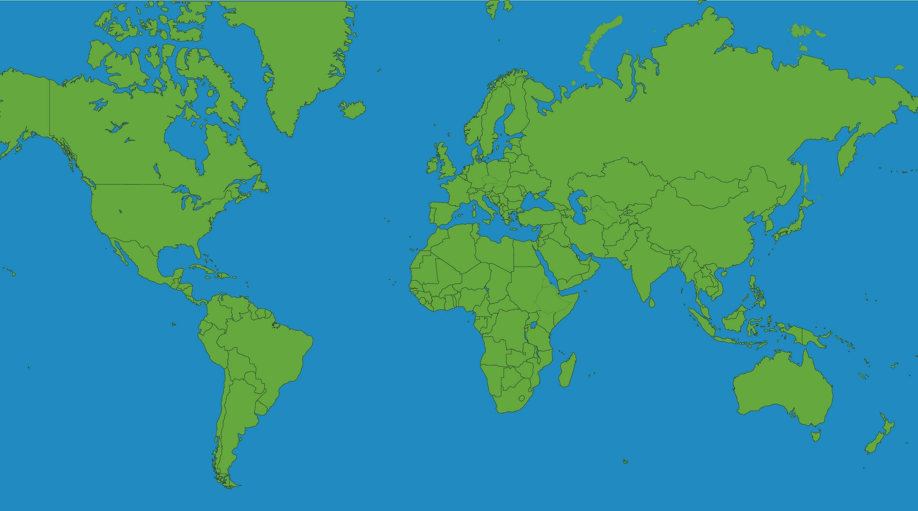
Inicio
¿Por qué es importante la zona marcada en el mapa?
¿Qué civilizaciones se desarrollaron en este espacio?
¿Qué características de esta zona beneficiaron el desarrollo de civilizaciones?

Slide 4
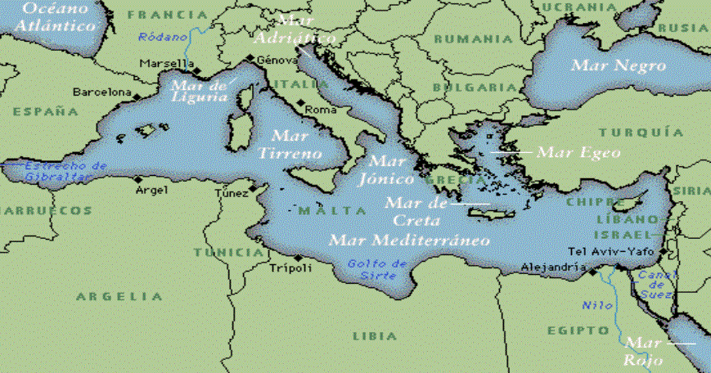
El Mar Mediterráneo

Slide 5
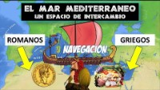
¿Cómo benefició al desarrollo cultural de griegos y romanos el mar mediterráneo?

Slide 6
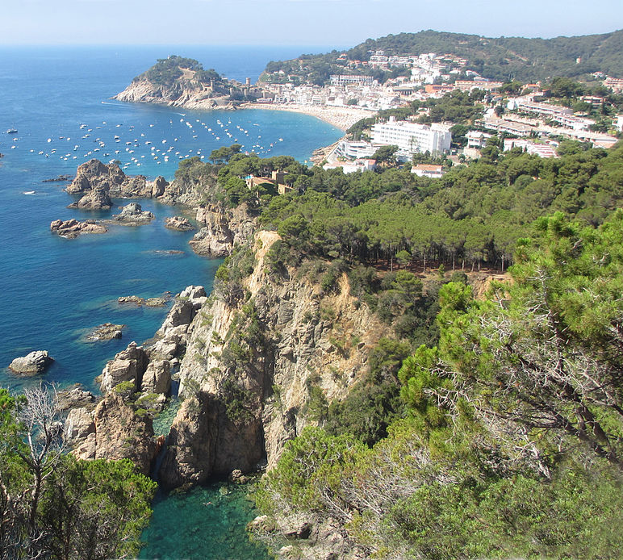
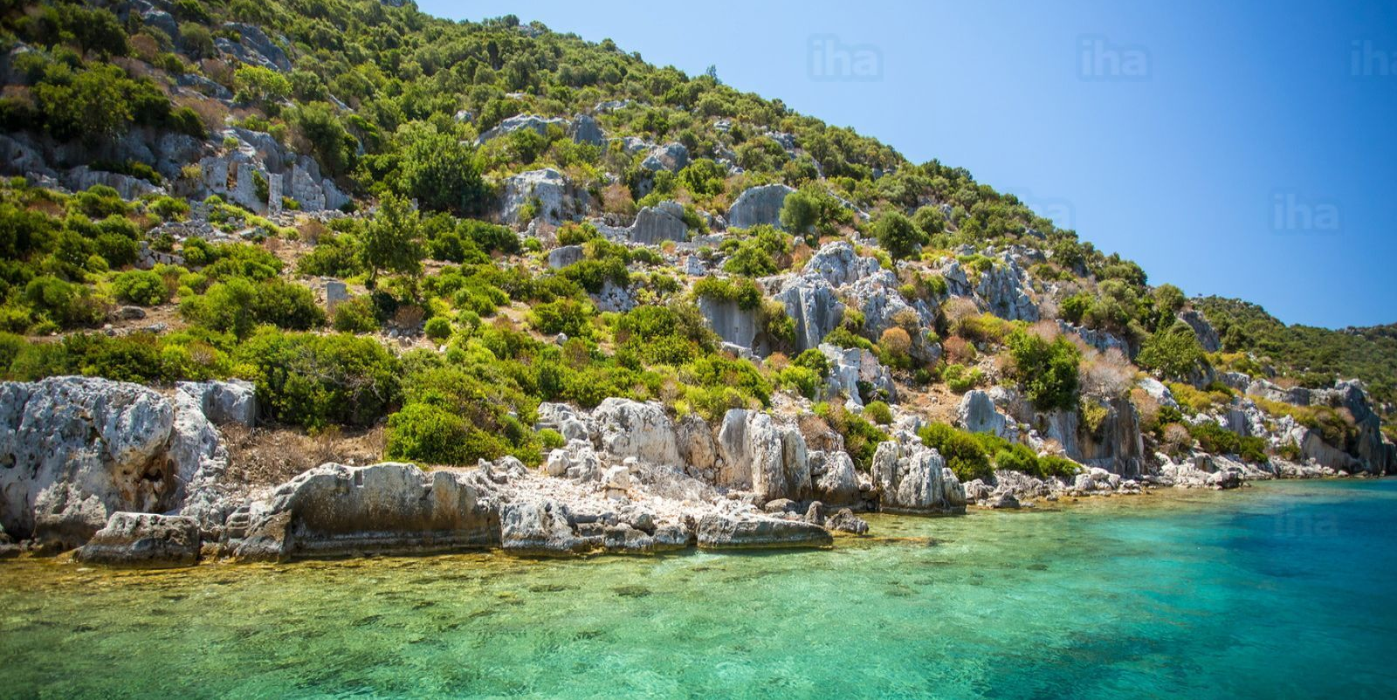
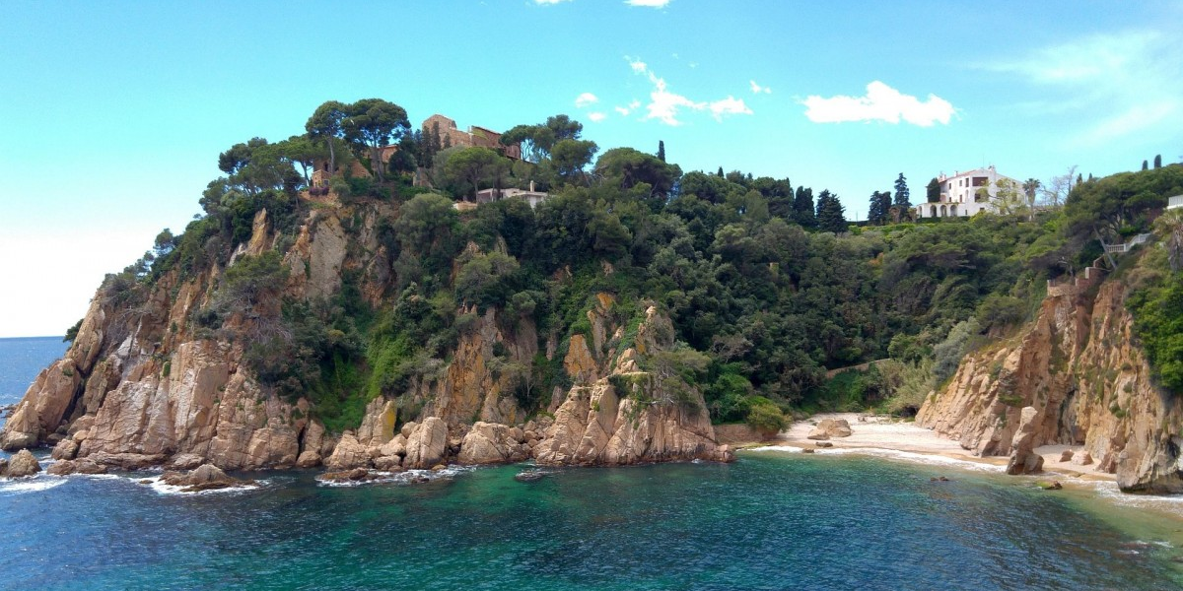
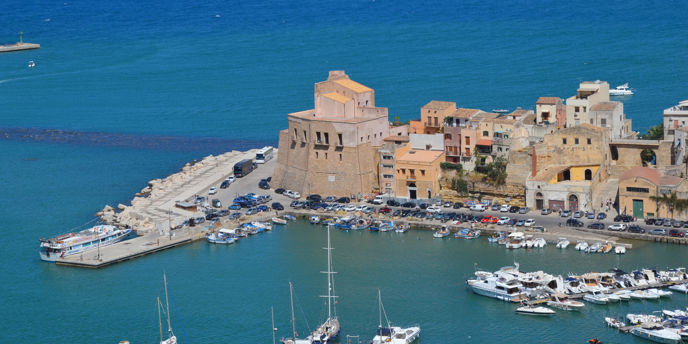
Características
Esta foto de Autor desconocido está bajo licencia CC BY-SA-NC
Al ser un mar con escasa profundidad y muy pocas corrientes marinas, facilitó el desarrollo de la navegación y la pesca.
Producto de sus suelos y condiciones climáticas, en gran parte del espacio que rodea al mar Mediterráneo y sus islas, se desarrolló la agricultura y la ganadería, actividades esenciales para la subsistencia de grupos humanos.
Los asentamientos humanos en la región se vieron favorecidos por las condiciones climáticas: cuatro estaciones muy marcadas, con veranos secos y calurosos, primaveras y otoños lluviosos e inviernos fríos.

Slide 7
El Mar mediterráneo zona ecúmene
Civilización egipcia (3000 - 31 a.C.)
Civilización griega (2600 - 146 a.C.)
Civilización minoica (2000 – 1100 a.C.)
Civilización fenicia (1300 - 146 a.C.)
Civilización romana (753 a.C-436)
Zona ecúmene:
Un espacio, que por sus características geográficas, ha sido poblado en forma permanente por distintas culturas.

Slide 8
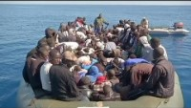
¿Qué rol cumple el mar mediterráneo en la actualidad?
¿Por qué las personas migran desde el sur de este mar hacia la zona norte?

